Slide 1
Pemrograman Dasar
Pertemuan X

Slide 2
Pencarian Data
Pencarian (Searching) merupakan tindakan untuk mendapatkan suatu data dalam kumpulan data
Terdapat beberapa algoritma dalam pencarian (search algorithm) untuk keperluan mencari data
Algoritma Pencarian adalah “ Algoritma yang menerima sebuah argument a dan mencoba untuk menemukan sebuah rekaman yang memiliki kunci a”
[Tanenbaum dan Augenstain,1981,hal425]
Sebagai Contoh :
Dikehendaki untuk mendapatkan mahasiswa dengan nomor 14627283399, hasilnya adalah rekaman yang berisi data mahasiswa tersebut, yang barangkali berisi nama ,alamat, tanggal lahir dan nama program studi.
Dalam implementasi algoritma bisa jadi memberikan nilai balik berupa sebuah rekaman yang diperoleh , tetapi bisa pula hanya memberikan pointer yang menunjuk ke sebuah rekaman.

Slide 3
Pencarian Sekuensial
Pencarian Sekuensial disebut juga pencarian linear, merupakan model pencarian yang paling sederhana yang dilakukan terhadap suatu kumpulan data.
Konsep :
Terdapat L yang merupakan larik yang berisi n buah data (L[0],L[1],L[2],…,L[n-1]) dan k adalah data yang hendak dicari ,pencarian dilakukan untuk menemukan i atau posisi k di dalam larik L
L[i] =k

Slide 4
Contoh Pencarian Sekuensial - I
Soal:
Subrutin berikut merupakan implementasialgoritma pencarian sekuensial.
Dalam hal ini ,subrutin menghasilkan nilai balik berupa :
1 jika data yang dicari Tidak ditemukan
Bilangan antara 0 sampai dengan n-1 ( dengan n adalah jumlah elemen larik) jika data yang dicari Ditemukan

Slide 5
Algoritma
SUBRUTIN cari(l,n,k) JIKA n <= 0 MAKA posisi ← -1 SEBALIKNYA ketemu← SALAH i ← 0 ULANG SELAMA( i < n-1) DAN (TIDAK ketemu) JIKA k = L[i] MAKA posisi ← -1 ketemu ← BENAR AKHIR – JIKA AKHIR – ULANG JIKA TIDAK ketemu MAKA posisi ← -1 AKHIR-JIKA
AKHIR-JIKA NILAI-BALIK posisi AKHIR-SUBRUTIN

Slide 6
Program
#include<stdio.h>
int cari(int data[], int n, int k)
{
int posisi, i, ketemu;
if( n<= 0) posisi = -1;
else {
ketemu = 0;
i = 1;
while ((i < n-1) && ! ketemu)
if (data[i] == k)
{
posisi = i;
ketemu = 1;
}
else i++;
if (!ketemu) posisi = -1;
}
return posisi;
}
int main ()
{
int data [8] = {6, 7, 8, 5, 7, 8, 1, 9};
int dicari = 5;
printf ("Posisi %d dalam larik data : %d \n", dicari, cari
(data, 8, dicari));
return 0;
} //cari.c

Slide 7
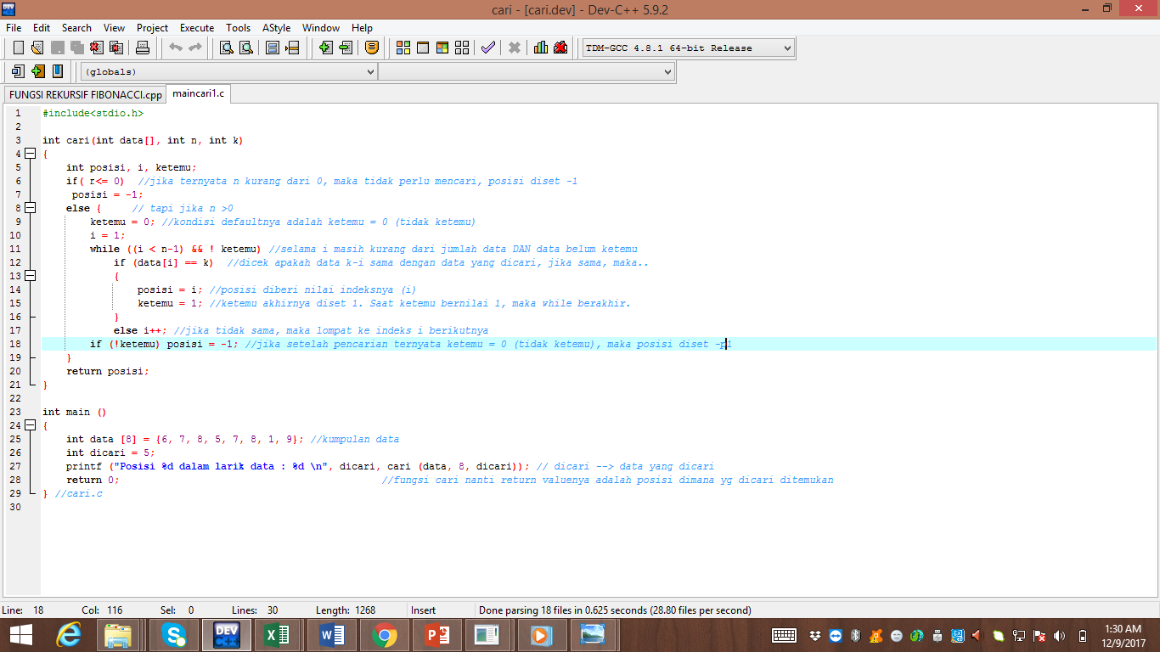

Slide 8
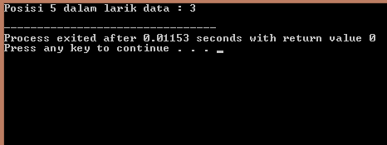
Output Program

Slide 9
Contoh Pencarian Sekuensial - II
Kembangkan subrutin sebelumnya sehingga memiliki 4 argumen seperti berikut : SUBRUTIN cari (L, n, k, m) Dalam hal ini, m menyatakan posisi ke-m terhadap data k yang dicari. Misalnya : L ← [10, 9, 4, 6, 3, 4, 2, 5] Bila dilakukan pemanggilan cari(L, 8, 4, 2) diperoleh hasil berupa 5, yang menyatakan bahwa nilai 4 yang kedua terdapat pada indeks ke-5. Angka 8 menyatakan jumlah data.

Slide 10
Ilustrasi
Angka 4 yang pertama kali ditemukan
Angka 4 yang kedua kali ditemukan
10 | 9 | 4 | 6 | 3 | 4 | 2 | 5
0
1
2
3
4
5
6
7
Indeks angka 4 pertama kali
Indeks angka 4 kedua kali

Slide 11
Algoritma
SUBRUTIN cari (L, n, k, m) JIKA n <= 0 MAKA posisi ← -1 SEBALIKNYA ketemu ← SALAH i ← 0 ULANG SELAMA (i < n-1) DAN (TIDAK ketemu) JIKA k = L[i] MAKA pencacah ← pencacah + 1 JIKA pencacah = m MAKA posisi ← i ketemu ← BENAR SEBALIKNYA i ← i + 1 AKHIR-JIKA SEBALIKNYA i ← i + 1 AKHIR-JIKA AKHIR-ULANG JIKA TIDAK ketemu MAKA i ← 1 AKHIR-JIKA AKHIR-JIKA NILAI-BALIK posisi AKHIR-SUBRUTIN

Slide 12
Program
#include <stdio.h>
int cari(int data[], int n, int k, int m)
{
int posisi, i, ketemu;
int pencacah = 0;
if (n <= 0) posisi = -1;
else
{
ketemu = 0;
i = 1;
while ((i < n-1) && !ketemu)
if (data[i] == k)
{
pencacah++;
printf("pencacah %d\n", pencacah);
if (pencacah == m)
{
printf("ketemu %d\n", pencacah);
posisi = i;
ketemu = 1;
}
else i++;
}
else i++;
if(!ketemu) posisi = -1;
}
return posisi;
}
int main ()
{
int data[8] = {10, 9, 4, 6, 3, 4, 2, 5};
int dicari, ke;
dicari = 4;
ke = 2;
printf("Posisi %d yang ke-%d dalam larik data : %d\n", dicari, ke, cari (data, 8, dicari, ke));
ke = 1;
printf("Posisi %d yang ke-%d dalam larik data : %d\n", dicari, ke, cari (data, 8, dicari, ke));
ke = 2;
dicari = 5;
printf("Posisi %d yang ke-%d dalam larik data : %d\n", dicari, ke, cari (data, 8, dicari, ke));
return 0;
}//cari2.c

Slide 13
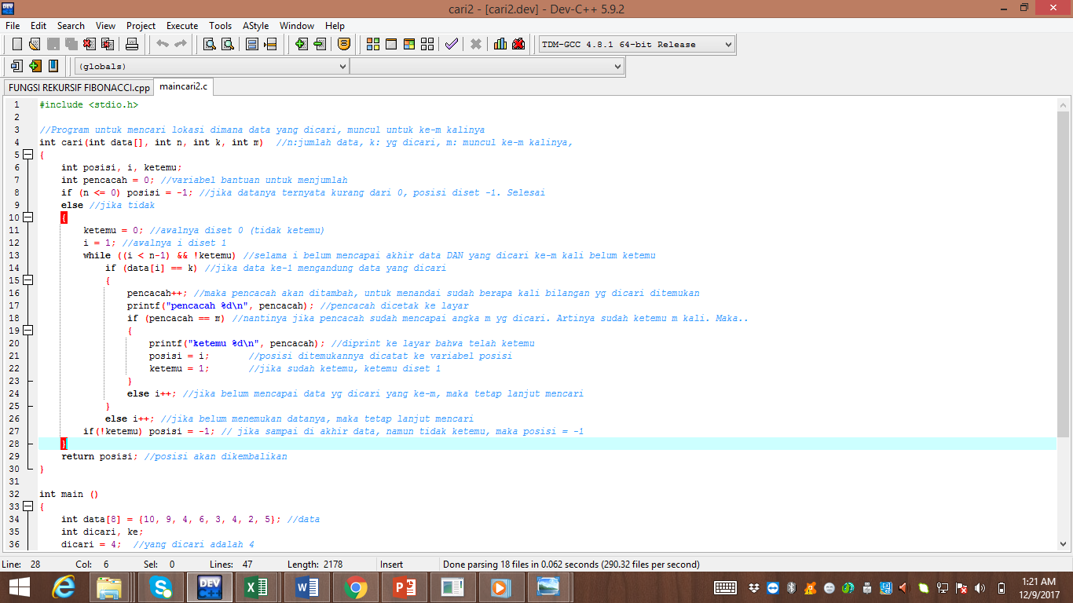

Slide 14
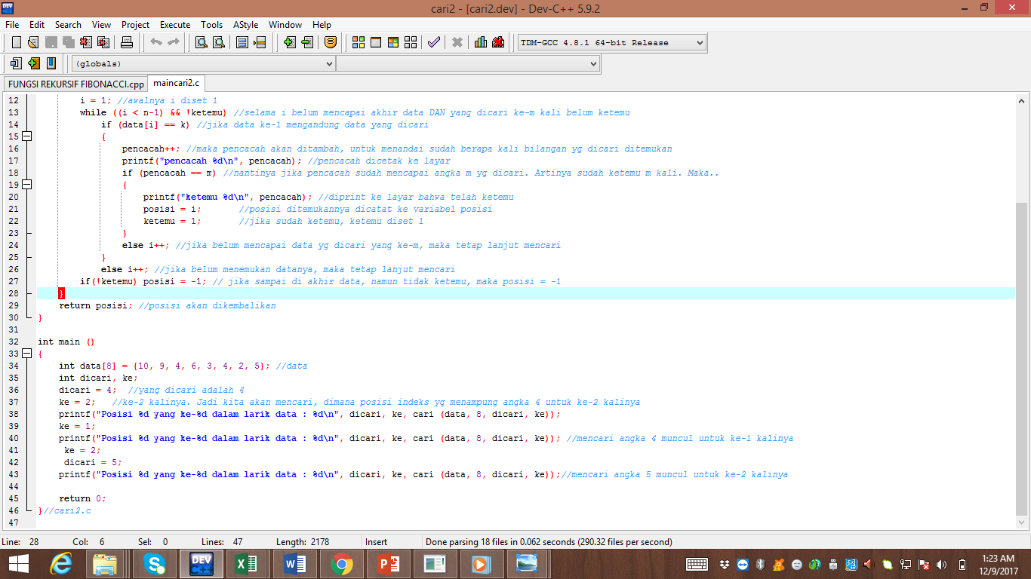

Slide 15
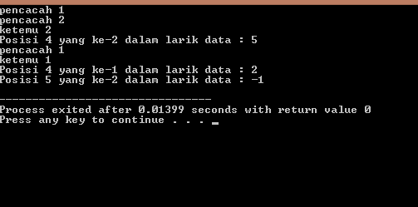
Output Program

